Slide 1
Struts 2x

Slide 2

Nội dung trình bày
Mô hình lập trình MVC
Kiến trúc tổ chức của Struts2
Hello World
Actions
Cấu hình struts.xml
ModelDriven
Struts2 Annotation
Thẻ struts2
Kiểm lỗi
Tiles framework
Quốc tế hóa website
Chia sẽ dữ liệu

Slide 3
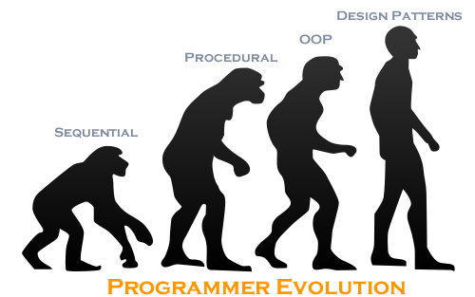
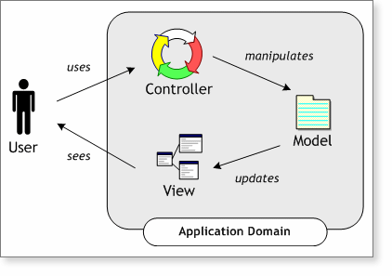
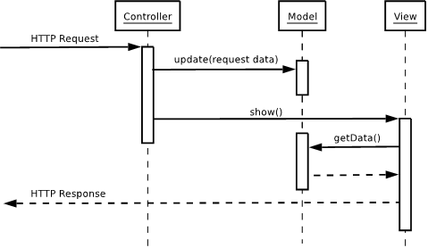
Kiến trúc mô hình MVC
MVC Pattern
Model
Controller
View
MVC Frameworks
Java: Struts, JSF, Spring…
PHP: Zend
MS.NET: MVC

Slide 4
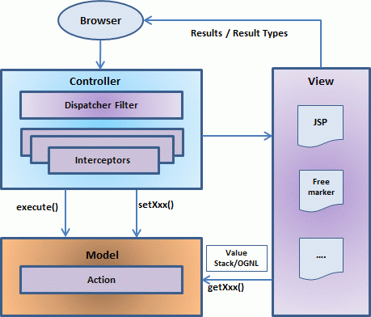
Kiến trúc tổ chức Struts 2
Struts là công nghệ Java (WORAW)
Struts2 là MVC Framework
Model
Action
Controller
Dispatcher Filter (bộ lọc)
Interceptors (lá chắn)
View
JSPs

Slide 5
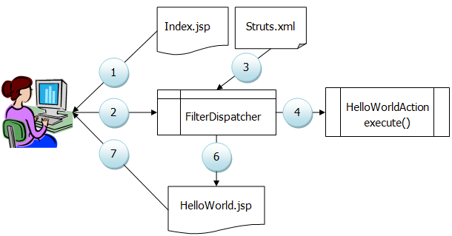
HelloWorld

Slide 6
Các bước thực hiện
Bước 1: Tạo Dynamic Web Project
Bổ sung thư viện
Bước 2: Tạo lớp Action (HelloWorldAction.java)
Bước 3: Tạo View (HelloWorld.jsp)
Bước 4: Tạo form nhập (index.jsp)
Bước 5: Cấu hình
Tập tin cấu hình struts.xml
Tập tin cấu hình web.xml
Bước 6: Chạy thử trong eclipse

Slide 7
Lớp action
Là thành phần quan trọng nhất của Struts2
Tiếp nhận dữ liệu từ người dùng
Xử lý các hành động tương tác của người dùng
Một Action phải có tối thiểu một phương thức xử lý hành động người dùng và (có hoặc không) các thuộc tính (get/set) để tiếp nhận tham số cùng tên
Mô hình
Lựa chọn hiển thị
Trang hiển thị 1
Phương thức xử lý hành động
Action
Trang hiển thị 2
View
Thuộc tính tiếp nhận tham số và chia sẻ
Trang hiển thị N

Slide 8
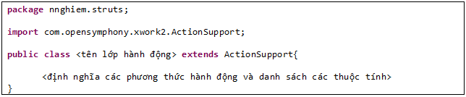

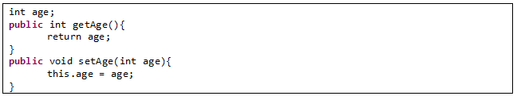
Lớp action

Slide 9
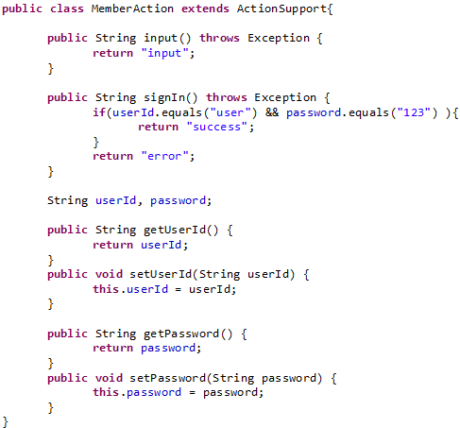
Ví dụ lớp action

Slide 10
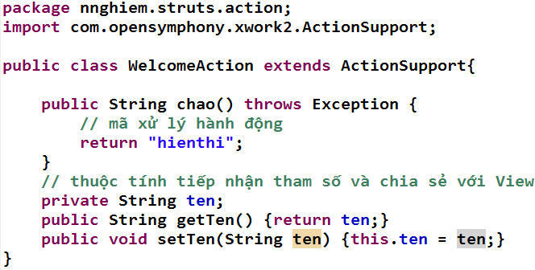
Action đơn giản
Phương thức xử lý hành động do người dùng tương tác (nút, liên kết)
Lựa chọn View để hiển thị
Theo qui ước của javabean (set/get)

Slide 11
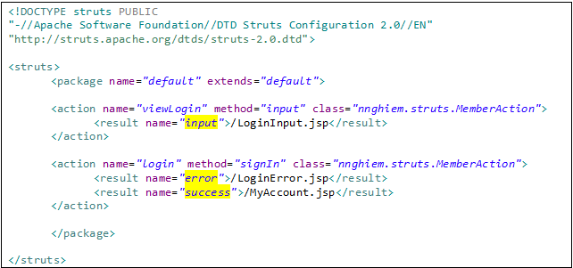
Cấu hình struts.xml

Slide 12
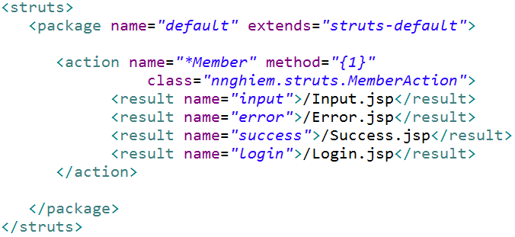
Ánh xạ action động
Tên phương thức action {1} tương ứng với *
Nếu * rỗng thì tên phương thức action là execute()

Slide 13
Đề mô login
login()
success
Success.jsp
login.action
Login.jsp
error
userName, password,
message
Login.jsp
Login.jsp: chứa form đăng nhập ->login.action
LoginAction.java
Phương thức hành động login()
Thuộc tính userName và password để nhận tham số từ form; message chứa thông báo lỗi hiển thị trên trang Login.jsp khi đăng nhập sai.
Success.jsp: hiển thị userName và password đã đăng nhập
Struts.xml
Ánh xạ hành động (login.action-> LoginAction.login())

Slide 14
ModelDriven
Kỹ thuật tách mô hình dữ liệu ra khỏi Action
Rõ ràng, đơn giản và dễ quản lý
Tái sử dụng
Thực hiện
Định nghĩa lớp Model chứa các thuộc tính cần tách rời.
Lớp Achtion phải implements interface DrivenModel<Model> và viết mã cho phương thức getModel() theo qui định của interface.
Định nghĩa thuộc tính model để dẫn xuất dữ liệu thuộc tính vào model.
public class MyAction
implements DrivenModel<Model> {
public Model getModel(){…}
}

Slide 15
Đề mô ModelDriven
StudentAction.java
StudentAction.java
StudentModel.java
id, password, name, age, gender
dangky()
dangky()
id, password, name, age, gender
getModel(), student
ModelDriven
Định nghĩa lớp StudentModel chứa các thuộc tính id, password, name, age, gender
Viết mã cho getModel() theo qui định của interface DrivenModel<StudentModel>
Định nghĩa thuộc tính student để có thể đọc ghi Model
SignUp.jsp
signup.action
success
Success.jsp
StudentAction.java
StudentModel.java
error
SignUp.jsp

Slide 16
Annotation
Thay cho struts.xml
Các annotation
@Results(result=Result[])
@Result(name, location, type, param)
@Action(value, results)

Slide 17
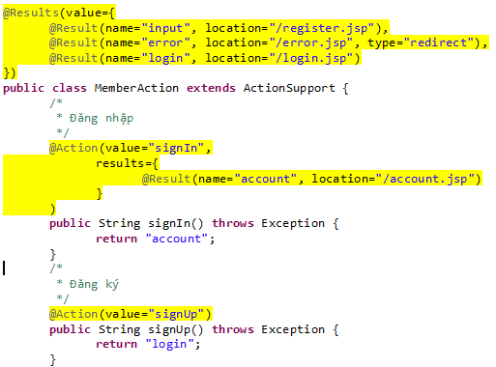
Annotation

Slide 18
Thư viện thẻ
Thẻ điều khiển
Thể giao diện
Thẻ dữ liệu

Slide 19
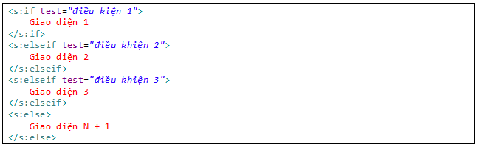
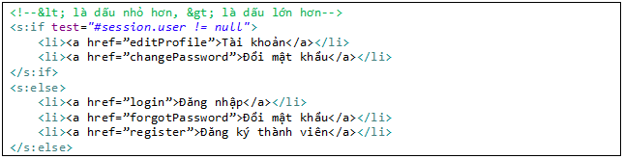
Thẻ điều khiển - <s:if>

Slide 20
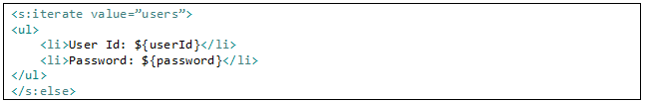
Thẻ điều khiển <s:iterate>
Tương tự <c:forEach> của JSTL

Slide 21
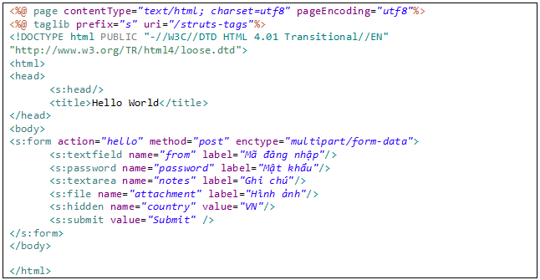
Thẻ form đơn giản
Sử dụng thẻ struts để kết hợp với model tự động
Dữ liệu các field được chuyển thẳng vào model
Dữ liệu trong model kết nối tự động lên các field

Slide 22
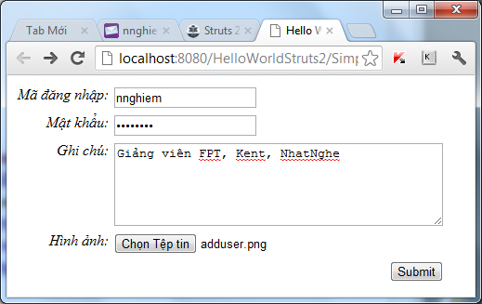
Kết quả

Slide 23
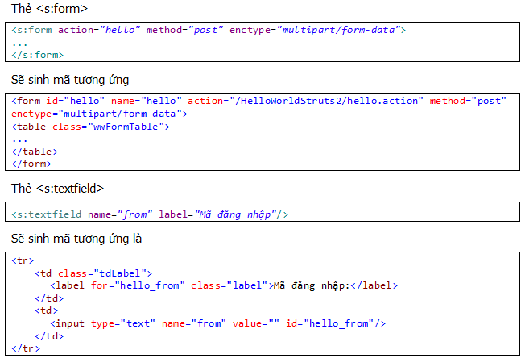
Mã HTML

Slide 24
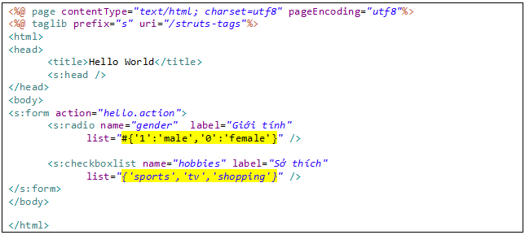
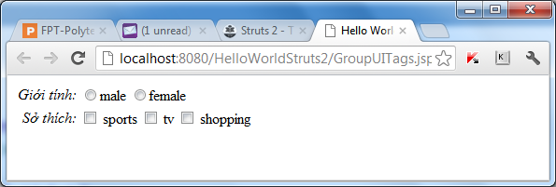
Thẻ nhóm

Slide 25
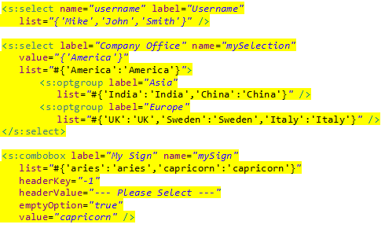
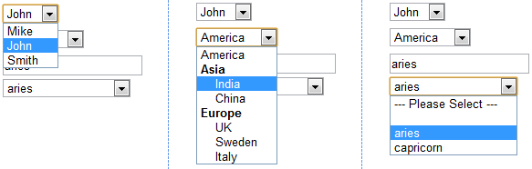
Thẻ form - select

Slide 26
Upload File
Sự cần thiết của upload trong ứng dụng web
Tải tài liệu, hồ sơ lên server
Đính kèm theo mail
Kỹ thuật upload trong Struts2
Quản lý file vừa upload (lưu trữ, tên, loại)
Định nghĩa các thuộc tính trong Action
xyz: quản lý file
xyzContentType: quản lý kiểu file
xyzFileName: quản lý tên fiel
Hạn chế loại và kích thước
Khai báo interceptors trong struts.xml

Slide 27
Ví dụ upload
<s:form enctype="multipart/form-data">
<s:file name="photo"/>
Lớp Action
photo, photoContentType, photoFileName
Struts.xml
<interceptor-ref name="fileUpload">
<param name="maximumSize">10240</param>
<param name="allowedTypes"> image/jpeg,image/gif,image/png</param>
</interceptor-ref>
<interceptor-ref name="params"/>

Slide 28
Đề mô gửi email có đính kèm file
MailAction.java
---------------
send()
---------------
from, to, subject, body
---------------
attach, attachContentType, attachFileName
success
Success.jsp
SendMail.jsp
send.action
SendMail.jsp
error
Chú ý cấu hình Struts.xml chỉ hạn chế kích thước
<interceptor-ref name="fileUpload">
<param name="maximumSize">10240</param>
</interceptor-ref>
<interceptor-ref name="params"/>

Slide 29
Thẻ dữ liệu
Truy xuất thuộc tính trên ValueStack
<s:property name="myBeanProperty" />
Truy xuất tài nguyên
<s:text name="main.title" />
Nhúng 1 action
<s:action name="myAction" executeResult="true">
Bao hàm 1 jsp
<s:include value="myJsp.jsp">
<s:param name="param1" value="value2" />
<s:param name="param2" value="value2" />
</s:include>

Slide 30
Validation
Kiểm soát để dữ liệu nhận được từ người dùng luôn hợp lệ luôn đóng vai trò quan trọng.
Ví dụ:
Không để trống, độ dài tối thiểu
Dạng số, ngày, email, creadicard, điện thoại, số xe máy
Phạm vi từ nhỏ nhất, lớn nhất
Trong Struts2 có thể dùng 3 phương pháp khác nhau
Mã Java bằng tay
Khai báo bằng XML
Sử dụng Annotation

Slide 31
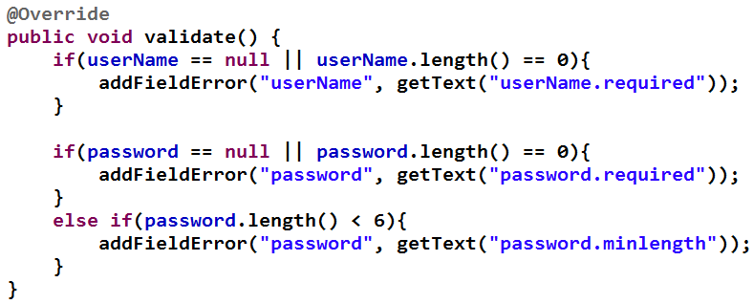
Validation bằng tay
Viết đè phương thức validate() của ActionSupport
Ví dụ sau là mã kiểm lỗi cho field userName và password.

Slide 32
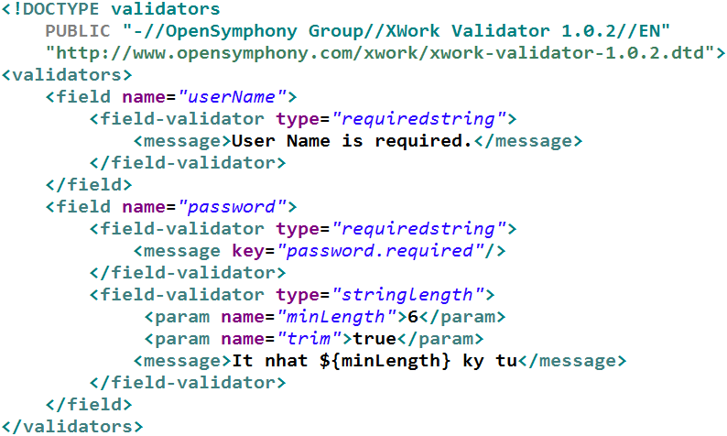
Validation bằng XML
LoginAction-validation.xml
Phải được đặt cùng chỗ với LoginAction.java

Slide 33
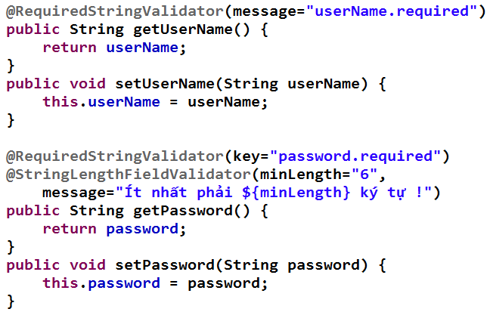
Validation bằng Annotation
Đính kèm các Annotation phù hợp đối với các thuộc tính muốn kiểm soát.

Slide 34
Đề mô kiểm soát thông tin đăng ký
Không để trống id, name, email
Password ít nhất 6 ký tự, notes tối đa 255 ký tự
Email phải đúng dạng
Age phải từ 18 đến 55
Moto phải đúng dạng số Saigon
ValidateAction.java
----------------
execute()
----------------
id, email, name, password, age, moto, notes
Success.jsp
success
Validate.jsp
valid.action
input
Validate.jsp

Slide 35
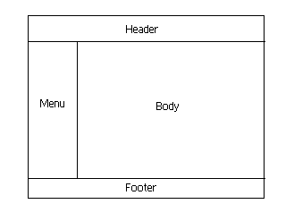
Tiles
Trong trang khung mẫu: Header, Menu, Footer và Body là các vùng trống cần được bổ sung ở các trang áp dụng mẫu này
Khung mẫu áp dụng cho các trang trong website.
Thống nhất tổ chức theo văn hóa doanh nghiệp
Thực hiện:
Tạo trang mẫu và đánh dấu vùng trống bằng <tiles:insertAttribute>
Tạo trang web thành viên và lắp nội dung cho các vùng trống bắng <titles:putAttribute>

Slide 36
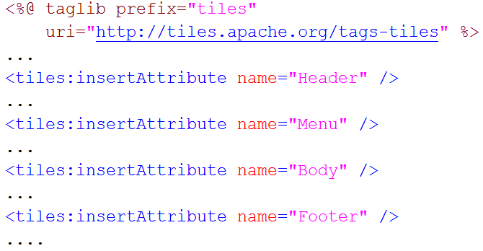
Cấu trúc trang khung mẫu
Header, Menu, Body và Footer là các vùng cần chèn nội dung để tao trang thành viên

Slide 37
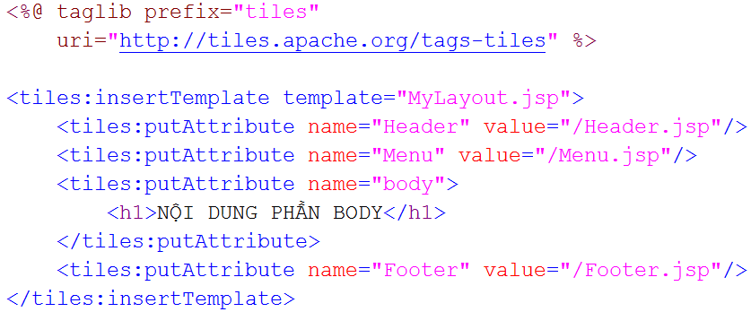
Cấu trúc trang áp dụng khung mẫu
Các phần còn thiếu có thể chèn nội dụng của một trang (như Header, Footer và Menu) hoặc nội dung trực tiếp (như “Body”)

Slide 38
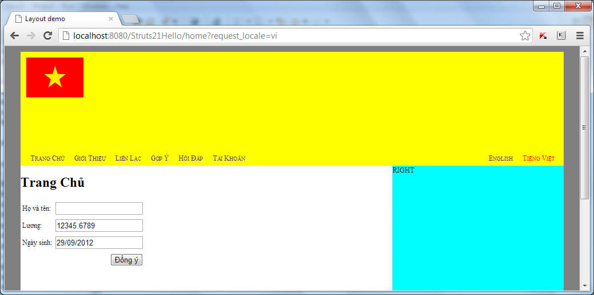
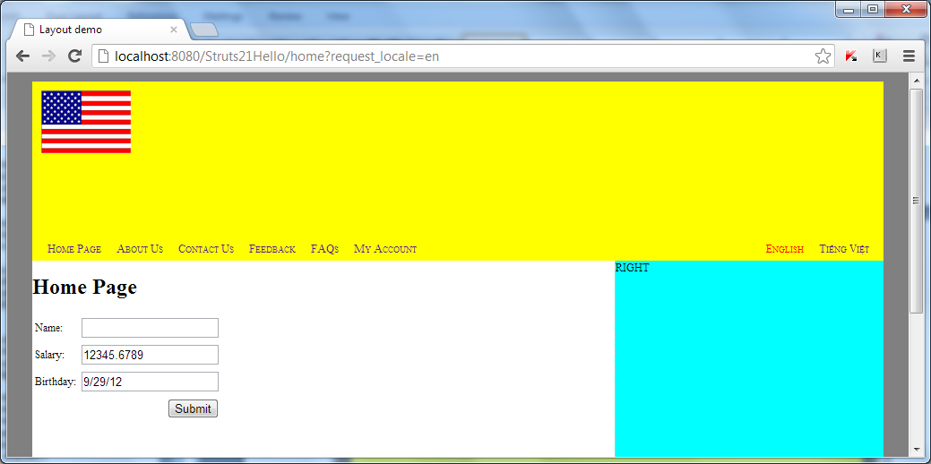
Tổ chức website đa ngôn ngữ

Slide 39
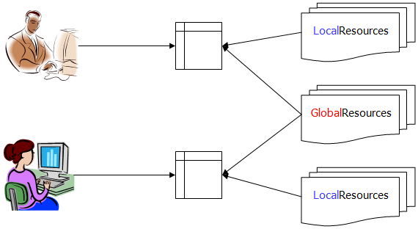
Tổ chức website
XyzAction.properties
XyzAction.java
Global.properties
AbcAction.java
AbcAction.properties

Slide 40
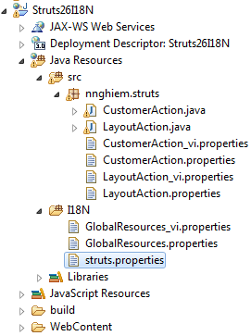
Tập tin tài nguyên
Tài nguyên cục bộ
Tài nguyên toàn cục

Slide 41
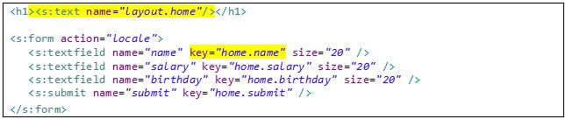
Lựa chọn ngôn ngữ và truy xuất tài nguyên
Chọn ngôn ngữ:
Chỉ cần truyền tham số request_locale=<mã ngôn ngữ> cho bất kỳ action nào
Sử dụng các thẻ
<s:text> và <s:các trường trên form>

Slide 42

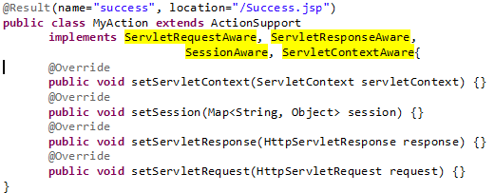
Chia sẽ dữ liệu
Sử dụng ServletActionContext
HttpServletRequest req = ServletActionContext.getRequest();
HttpServletResponse resp = ServletActionContext.getResponse();
HttpSession session = req.getSession();
ServletContext application = ServletActionContext.getServletContext();
Implements các interface

Slide 43
Project (eStore)
eStore
eBank
eBank
Web Service
Quản trị
Clients
network
Internet
eBay
Web Service
eStore Site
Web Services & RSS
RSS News
Websites
Kh. Hàng
Website
Thư viện lưu trữ kỹ thuật lập trình thường gặp để tra cứu trong quá trình học tập và công tác sau này.

Slide 44

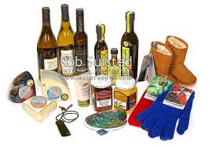

Chức năng cơ bản của eStore
Các trang thành viên
Đăng ký, đăng nhập, quên mật khẩu, đổi mặt khẩu, sửa đổi hồ sơ, quản lý hàng hóa yêu thích, quản lý hàng hóa đã gửi cho bạn.
Các trang hàng hóa
Hàng hóa, Loại hàng, nhà cung cấp, tìm kiếm, xem chi tiết.
Thống kê hàng hóa bán chạy, được yêu thích nhất, mới nhất, được xem nhiều nhất
Tích hợp với eBay: tìm và hiển thị hàng hóa eBay theo từ khóa
Các trang bán hàng
Quản lý giỏ hàng, thao tác chọn hàng, cập nhật thông tin giỏ hàng, đặt hàng, thanh toán trực tuyến, quản lý đơn hàng.

Slide 45


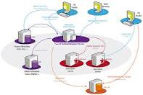

Chức năng cơ bản của eStore (tt)
Các trang tiếp thị
Send to friend, Mark as favorite, Newsletter, Google map, SEO, giảm giá, các mặt hàng liên quan, hỗ trợ trực tuyến.
Các trang tin tức
Liệt kê, phân loại, tìm kiểm tin tức, quản lý mối quan hệ tin tức.
Tích hợp thanh toán
Xây dựng ngân hàng ảo, tích hợp với website để thực hiện thanh toán khi đặt hàng
Quản trị website
Cấu hình trang chủ, quản lý CSDL, phân quyền, báo cáo thống kê, xử lý phản hồi, quan hệ khách hàng, gửi quảng cáo.

